Slide 1
第一章 晶体结构
大连理工大学微电子学院
张贺秋
Notes:
前面我们讲的晶体的周期性和对称性，是晶体自身结构性质。周期性的特性在后面第三章能带理论中对晶体中电子的波函数的求解非常重要。而对称性，在我们的课程中与其他章节联系并不紧密。但是对称性特点与晶体物理性质的对称性直接相关。并且在晶体的能带理论的模拟计算中起着重要的作用。例如对于面心立方结构的晶体其对称度为48，在进行能带计算时，计算的能带范围只要考虑48分之一就可以。大大减小计算量。

Slide 2
倒格子与周期性函数的傅里叶展开
Notes:
在晶体研究中有个很重要的概念就是倒格子。在能带理论、晶体X射线衍射，电子衍射中都引入了倒格子的概念。在将晶格周期性时提到，对于晶体具有空间坐标的函数具有晶体的周期性特性。如晶体中电子的势场分布，晶体中电子密度分布等等。周期性函数的傅立叶展开，这在数学课上大家就已经学习过了。此处单独提出来，半导体能带理论利用了这个数学工具。

Slide 3
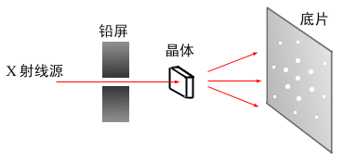
从X射线衍射现象引入倒格子
1912年德国物理学家劳厄(Max von Laue，1879.10. 09 - 1960.04.24)提出一个重要的科学预见：晶体可以作为X射线的空间衍射光栅,即当一束 X射线通过晶体时将发生衍射，衍射波叠加的结果使射线的强度在某些方向上加强，在其他方向上减弱。
Notes:
劳厄这个想法的提出是在与厄瓦尔向劳厄请教关于各向同性共振体的光学散射性质中提到光波波长如果比晶体的原子间距小，那么这样的光通过晶体是也会发生衍射作用。从而促使劳厄提出用X射线照射晶体可能会有衍射发生。在弗里德里奇和克尼平进行了第一次X射线晶体衍射实验，并得到衍射图样。劳厄的设想解决了X射线的本质问题，就是X射线是电磁波。并且初步揭示了晶体的微观结构，即晶体具有周期性。可以看出科研工作不能自己闭门造车，一定要多交流，多阅读他人的文献，扩展自己的思维。并且要善于与他人合作。当今的社会，处于科技发展迅速，知识大爆炸的时代，学会与他人协作配合是非常必要的。

Slide 4
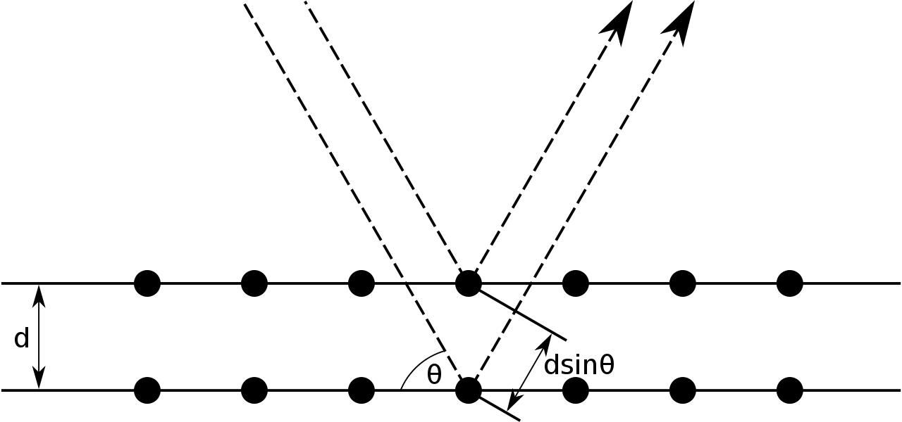

利用X射线衍射分析晶体结构
1913年Lawrence Bragg和他的父亲William Henry Bragg 依据他们的发现，某些晶体在特定的X射线波长和入射角条件下，产生反射增强的现象，提出X射线衍射的Bragg law。
θ
$$2dsinθ=n$$
Notes:
虽然Laue发现了X射线衍射现象，但是并没有提出怎么去利用X射线衍射分析晶体结构。这方面，1913年Lawrence Bragg和他的父亲William Henry Bragg 依据他们的发现，某些晶体在特定的X射线波长和入射角条件下，产生反射增强的现象，提出X射线衍射的Bragg law，这为后面的结构学奠定了基础。他们于1915年获得诺贝尔物理学奖。图中入射光为平行的X射线，经过晶格衍射，两束平行光的光程差是2dsintheta，如果这个光程差等于波长的整数倍，即：读公式。发生衍射增强。这就是布拉格衍射公式。

Slide 5
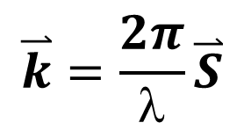
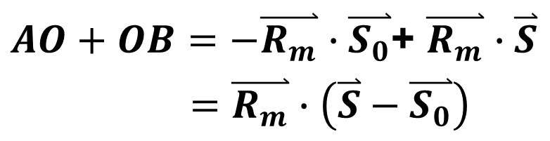
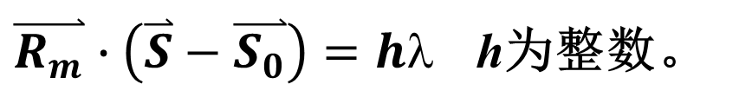



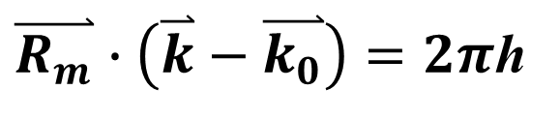

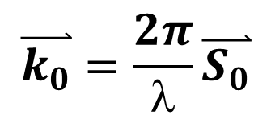
单色X射线衍射
$$\overset{⃑}{S}$$
光程差：
$$\overset{⃑}{S_{0}}$$
P
$$\overset{⃑}{R_{m}}$$
$AO+OB=−\overset{⃑}{R_{m}}∙\overset{⃑}{S_{0}}$+ $\overset{⃑}{R_{m}}∙\overset{⃑}{S}$
$=$ $\overset{⃑}{R_{m}}∙\left(\overset{⃑}{S}−\overset{⃑}{S_{0}}\right)$
B
衍射加强：
A
O
$\overset{⃑}{R_{m}}∙\left(\overset{⃑}{S}−\overset{⃑}{S_{0}}\right)=hλ$ h为整数。
$$\overset{⃑}{k}=\frac{2π}{λ}\overset{⃑}{S}$$
$$\overset{⃑}{k_{0}}=\frac{2π}{λ}\overset{⃑}{S_{0}}$$
$\overset{⃑}{R_{m}}∙\left(\overset{⃑}{k}−\overset{⃑}{k_{0}}\right)=2π$h
$$\overset{⃑}{R_{m}}∙\overset{⃑}{K_{n}}=2πh$$

Slide 6






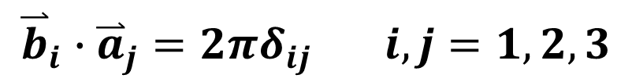
倒格子
$$\overset{⃑}{R_{m}}∙\overset{⃑}{K_{n}}=2πh$$
$$\overset{⃑}{R_{m}}=m_{1}\overset{⃑}{a_{1}}+m_{2}\overset{⃑}{a_{2}}+m_{3}\overset{⃑}{a_{3}}$$
$$m_{1}\overset{⃑}{a_{1}}∙\overset{⃑}{K_{n}}+m_{2}\overset{⃑}{a_{2}}∙\overset{⃑}{K_{n}}+m_{3}\overset{⃑}{a_{3}}∙\overset{⃑}{K_{n}}=2πh$$
$$\overset{⃑}{a_{1}}∙\overset{⃑}{K_{n}}=2πh_{1}$$
(1)
$$\overset{⃑}{a_{2}}∙\overset{⃑}{K_{n}}=2πh_{2}$$
(2)
$$\overset{⃑}{a_{3}}∙\overset{⃑}{K_{n}}=2πh_{3}$$
(3)
$$\overset{⃑}{K_{n}}=n_{1}\overset{⃑}{b_{1}}+n_{2}\overset{⃑}{b_{2}}+n_{3}\overset{⃑}{b_{3}}$$
$${\overset{⃑}{b}}_{i}∙{\overset{⃑}{a}}_{j}=2πδ_{ij} i,j=1,2,3$$

Slide 7
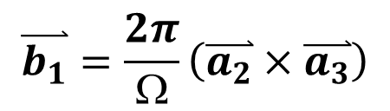
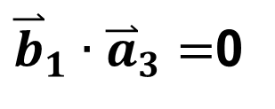
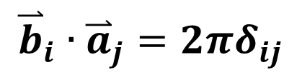
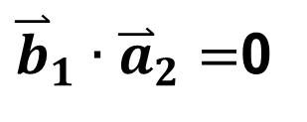
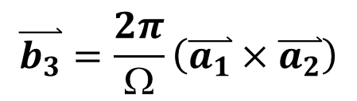

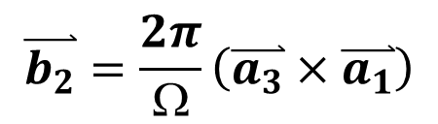
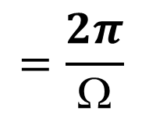



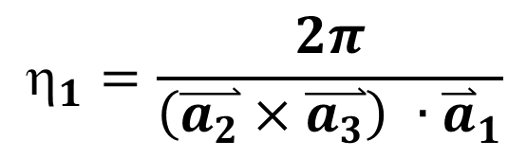
倒格子
$${\overset{⃑}{b}}_{i}∙{\overset{⃑}{a}}_{j}=2πδ_{ij}$$
$${\overset{⃑}{b}}_{1}∙{\overset{⃑}{a}}_{1}=2π$$
${\overset{⃑}{b}}_{1}∙{\overset{⃑}{a}}_{2}=$0
${\overset{⃑}{b}}_{1}∙{\overset{⃑}{a}}_{3}=$0
$$\overset{⃑}{b_{1}}=η_{1}\left(\overset{⃑}{a_{2}}×\overset{⃑}{a_{3}}\right)$$
$_{1}\left(\overset{⃑}{a_{2}}×\overset{⃑}{a_{3}}\right)$ $∙{\overset{⃑}{a}}_{1}=2π$
$$_{1}=\frac{2π}{\left(\overset{⃑}{a_{2}}×\overset{⃑}{a_{3}}\right) ∙{\overset{⃑}{a}}_{1}}$$
$$=\frac{2π}{Ω}$$
$$\overset{⃑}{b_{1}}=\frac{2π}{Ω}\left(\overset{⃑}{a_{2}}×\overset{⃑}{a_{3}}\right)$$
$$\overset{⃑}{b_{2}}=\frac{2π}{Ω}\left(\overset{⃑}{a_{3}}×\overset{⃑}{a_{1}}\right)$$
$$\overset{⃑}{b_{3}}=\frac{2π}{Ω}\left(\overset{⃑}{a_{1}}×\overset{⃑}{a_{2}}\right)$$
倒基矢
$$=\overset{⃑}{a_{1}}∙\left(\overset{⃑}{a_{2}}×\overset{⃑}{a_{3}}\right)=\overset{⃑}{a_{2}}∙\left(\overset{⃑}{a_{3}}×\overset{⃑}{a_{1}}\right)=\overset{⃑}{a_{3}}∙\left(\overset{⃑}{a_{1}}×\overset{⃑}{a_{2}}\right)$$
倒格矢
$$\overset{⃑}{K_{n}}=n_{1}\overset{⃑}{b_{1}}+n_{2}\overset{⃑}{b_{2}}+n_{3}\overset{⃑}{b_{3}}$$

Slide 8
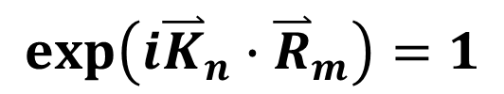
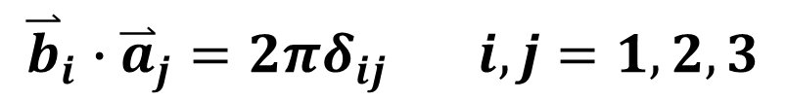
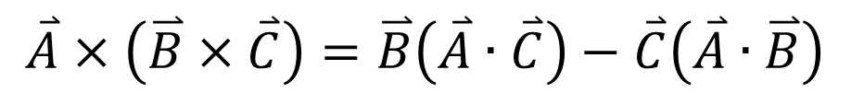
倒格子的性质
$${\overset{⃑}{b}}_{i}∙{\overset{⃑}{a}}_{j}=2πδ_{ij} i,j=1,2,3$$
$$\overset{⃑}{R_{m}}∙\overset{⃑}{K_{n}}=2π\left(m_{1}n_{1}+m_{2}n_{2}+m_{3}n_{3}\right)=2π×整数$$
$$\exp\left(i{\overset{⃑}{K}}_{n}∙{\overset{⃑}{R}}_{m}\right)=1$$
倒原胞
$^{∗}=\overset{⃑}{b_{1}}∙\left(\overset{⃑}{b_{2}}×\overset{⃑}{b_{3}}\right)=\overset{⃑}{b_{2}}∙\left(\overset{⃑}{b_{3}}×\overset{⃑}{b_{1}}\right)=\overset{⃑}{b_{3}}∙\left(\overset{⃑}{b_{1}}×\overset{⃑}{b_{2}}\right)=\frac{{\left(2π\right)}^{3}}{Ω}$
$$\overset{⃑}{A}×\left(\overset{⃑}{B}×\overset{⃑}{C}\right)=\overset{⃑}{B}\left(\overset{⃑}{A}∙\overset{⃑}{C}\right)−\overset{⃑}{C}\left(\overset{⃑}{A}∙\overset{⃑}{B}\right)$$

Slide 9

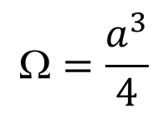



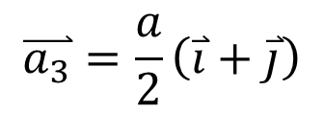
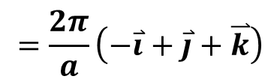
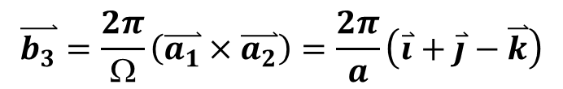

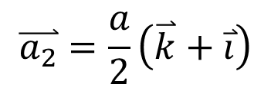

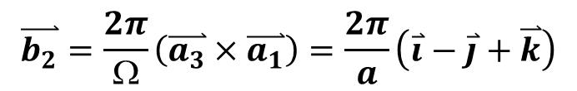
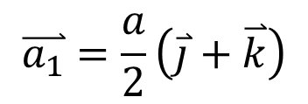


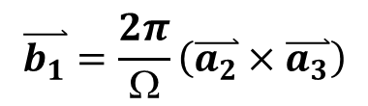
例题：求面心立方格子的倒格子
$$\overset{⃑}{a_{1}}=\frac{a}{2}\left(\overset{⃑}{j}+\overset{⃑}{k}\right)$$
$$\overset{⃑}{a_{2}}=\frac{a}{2}\left(\overset{⃑}{k}+\overset{⃑}{i}\right)$$
$$\overset{⃑}{k}$$
$$\overset{⃑}{a_{3}}=\frac{a}{2}\left(\overset{⃑}{i}+\overset{⃑}{j}\right)$$
$$=\frac{a^{3}}{4}$$
$$\overset{⃑}{a_{1}}$$
$$\overset{⃑}{b_{1}}=\frac{2π}{Ω}\left(\overset{⃑}{a_{2}}×\overset{⃑}{a_{3}}\right)$$
$$=\frac{2π}{a}\left(−\overset{⃑}{i}+\overset{⃑}{j}+\overset{⃑}{k}\right)$$
$$\overset{⃑}{a_{2}}$$
$$\overset{⃑}{j}$$
$$\overset{⃑}{b_{2}}=\frac{2π}{Ω}\left(\overset{⃑}{a_{3}}×\overset{⃑}{a_{1}}\right)=\frac{2π}{a}\left(\overset{⃑}{i}−\overset{⃑}{j}+\overset{⃑}{k}\right)$$
$$\overset{⃑}{a_{3}}$$
$$\overset{⃑}{i}$$
$$a$$
$$\overset{⃑}{b_{3}}=\frac{2π}{Ω}\left(\overset{⃑}{a_{1}}×\overset{⃑}{a_{2}}\right)=\frac{2π}{a}\left(\overset{⃑}{i}+\overset{⃑}{j}−\overset{⃑}{k}\right)$$
$$\overset{⃑}{K_{n}}=n_{1}\overset{⃑}{b_{1}}+n_{2}\overset{⃑}{b_{2}}+n_{3}\overset{⃑}{b_{3}}$$
Notes:
下面来讲一个例题。这是一个面心立方格子，边长为a，求面心立方格子的倒格子。要想知道面心立方格子的倒格子，需要先确定这个面心立方格子的原基矢量，上一单元我们讲过，在笛卡尔直角坐标系中，面心立方格子的原基矢量一般选择为，a1，a2，a3.。然后根据倒基矢的公式进行计算，这些公式一定要记住。在倒基矢的公式中omeige是原胞体积，可以用a1点乘a2叉乘a3来计算。此外，我们知道面心立方体体积是a的立方，包含4个格点，原胞中只包含一个格点，原胞的体积是面心立方体积的四分之一。根据两个矢量叉乘的计算公式，可以得到倒基矢分别为b1，b2，b3。对比一下原基矢量和倒基矢，可以看出a1中缺i方向矢量，b1中为负i，类似的，a2中缺j方向矢量，b2中为负-j，a3中缺k方向矢量，b3中为负-k，也就是按照我们现在选择的面心立方格子原基矢量得到的倒基矢有一定的规律。得到了倒基矢，倒格矢就是倒基矢的整数倍线性组合，n1,n2,n3是任意的整数。这些倒格矢的矢量终点指定的点在空间排列就是倒格子，倒格子所在的空间就是倒空间。下面来看一下面心立方格子的倒格子是什么样的结构？

Slide 10
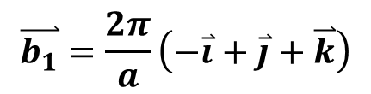


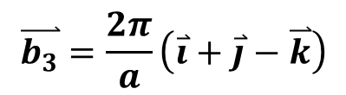

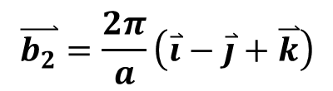





$$\overset{⃑}{b_{1}}=\frac{2π}{a}\left(−\overset{⃑}{i}+\overset{⃑}{j}+\overset{⃑}{k}\right)$$
$$\overset{⃑}{b_{2}}=\frac{2π}{a}\left(\overset{⃑}{i}−\overset{⃑}{j}+\overset{⃑}{k}\right)$$
$$\overset{⃑}{b_{3}}=\frac{2π}{a}\left(\overset{⃑}{i}+\overset{⃑}{j}−\overset{⃑}{k}\right)$$
$$\overset{⃑}{K_{n}}=n_{1}\overset{⃑}{b_{1}}+n_{2}\overset{⃑}{b_{2}}+n_{3}\overset{⃑}{b_{3}}$$
$$\overset{⃑}{k}$$
1
2
$$\overset{⃑}{b_{1}}$$
4
3
$$\overset{⃑}{b_{2}}$$
$$\overset{⃑}{j}$$
1′
2 ′
$$\overset{⃑}{b_{3}}$$
4 ′
$$4π/a$$
3 ′
$$\overset{⃑}{i}$$

Slide 11


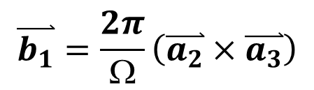

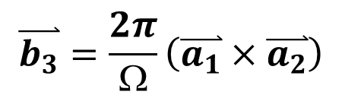

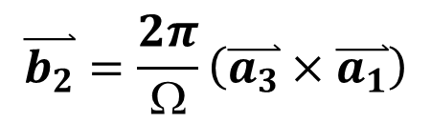



思考：
如果是一个二维结构，怎么计算倒基矢。
$$y,\overset{⃑}{j}$$
$$\overset{⃑}{a_{2}}$$
$$x,\overset{⃑}{i}$$
$$\overset{⃑}{a_{1}}$$
$$\overset{⃑}{b_{1}}=\frac{2π}{Ω}\left(\overset{⃑}{a_{2}}×\overset{⃑}{a_{3}}\right)$$
$$\overset{⃑}{b_{2}}=\frac{2π}{Ω}\left(\overset{⃑}{a_{3}}×\overset{⃑}{a_{1}}\right)$$
$$\overset{⃑}{b_{3}}=\frac{2π}{Ω}\left(\overset{⃑}{a_{1}}×\overset{⃑}{a_{2}}\right)$$
$$\overset{⃑}{b_{1}} ⊥\overset{⃑}{{ a}_{2}}和\overset{⃑}{a_{3}}$$
$$\overset{⃑}{a_{3}} ⊥\overset{⃑}{ b1}和\overset{⃑}{b_{2}}$$
$$\overset{⃑}{b_{2}} ⊥ \overset{⃑}{a_{3}}和\overset{⃑}{a_{1}}$$
Notes:
那么一个二维结构怎么得到倒格子呢。首先也是找到原基矢。给出一个晶体结构，要先判断是不是布拉伐格子。原基矢，原胞都是在晶格中选取的。图中的这个二维结构显然是一个布拉伐格子，所有的点周围环境都相同，也就是所有点都是全同的。

Slide 12
周期性函数的傅立叶展开
Notes:
傅立叶展开最初是法国数学家、物理学家，法国科学院院士傅里叶提出傅里叶级数，就是任一函数都可以展开成三角函数的无穷级数。并将其应用于热传导理论上。将周期函数分解为简单振荡函数总和的最早想法，可以追溯至公元前3世纪古代天文学家的均轮和本轮学说。在科学研究上，很多时候早期的一些研究者的思想对我们具有很大的借鉴和启发作用。所以同学们要多读一些其他研究者的论文，也许就能碰撞出新思想的火花。

Slide 13
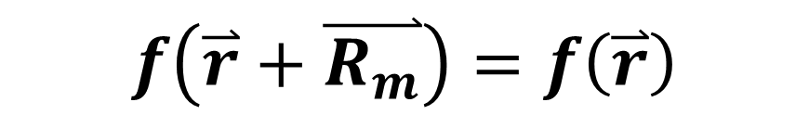
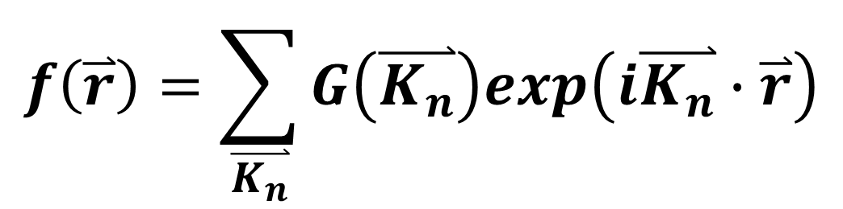
$$f\left(\overset{⃑}{r}+\overset{⃑}{R_{m}}\right)=f\left(\overset{⃑}{r}\right)$$
$$f\left(\overset{⃑}{r}\right)=\sum_{\overset{⃑}{K_{n}}}{G\left(\overset{⃑}{K_{n}}\right)exp\left(i\overset{⃑}{K_{n}}∙\overset{⃑}{r}\right)}$$
Notes:
对于晶体，当晶体处于热平衡状态，什么是热平衡？这是热力学与统计物理中的概念。就是物体处于某个温度下，内部温度各处均匀且等于外界温度，不受任何外界作用的状态，与外界之间没有热量交换。在这种热平衡状态，组成晶体的原子都在热平衡位置振动。从宏观上观察，晶体的原子排列具有周期性。而是晶体空间坐标的函数，也具有晶格的周期性。即：f(r+Rm)=f(r),这样的函数的傅里叶展开为： $f\left(\overset{⃑}{r}\right)=\sum_{\overset{⃑}{K_{n}}}{G\left(\overset{⃑}{K_{n}}\right)exp\left(i\overset{⃑}{K_{n}}∙\overset{⃑}{r}\right)}$ 。展开为所有倒格矢的三角函数和。函数系数是倒格矢的函数。这个傅里叶展开在半导体能带理论的分析中用到。 这个展开式大家只要知道周期性函数能够进行这样的傅里叶展开就行。

Slide 14
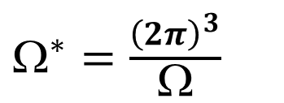
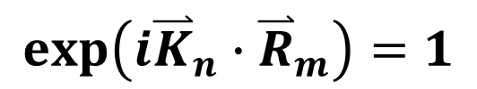
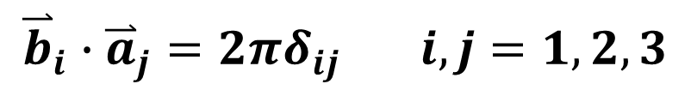
小结
概念：倒格子、倒基矢、倒格矢、倒原胞
晶格（布拉伐格子、点阵）⇒倒基矢、倒格子、倒原胞、倒原胞体积
正格子与倒格子之间关系：
$${\overset{⃑}{b}}_{i}∙{\overset{⃑}{a}}_{j}=2πδ_{ij} i,j=1,2,3$$
$$\overset{⃑}{R_{m}}∙\overset{⃑}{K_{n}}=2π\left(m_{1}n_{1}+m_{2}n_{2}+m_{3}n_{3}\right)=2π×整数$$
$$\exp\left(i{\overset{⃑}{K}}_{n}∙{\overset{⃑}{R}}_{m}\right)=1$$
$^{∗}=\frac{{\left(2π\right)}^{3}}{Ω}$
晶格中周期性函数的傅里叶展开式的形式。

Slide 15
1.5常见的半导体晶体结构
Notes:
在此我们来认识一下常见半导体的晶体结构。

Slide 16
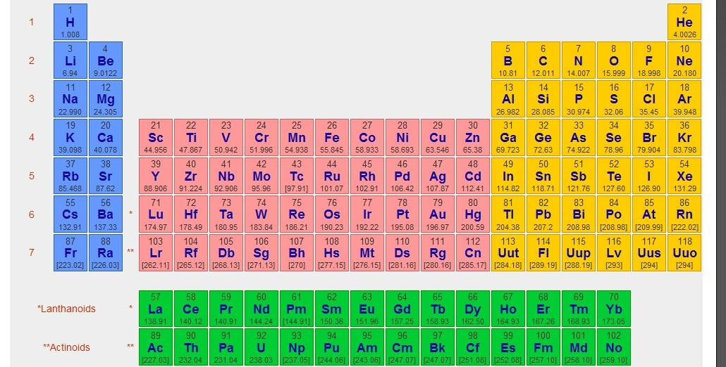
http://www.semiconductors.co.uk/propiviv5431.htm
Notes:
半导体发展的现阶段，主要有元素半导体，如金刚石、硅、锗，都属于四族元素。有的同学肯定有疑问，金刚石怎么能是半导体呢，不是绝缘体吗。提到金刚石，大家第一想到的是什么，肯定是钻石吧，也可能是玻璃刀，没有金刚钻别揽瓷器活吗！纯净的金刚石当然是不导电的。但是掺入杂质就不同了。金刚石中掺入B元素形成p型材料。而且目前金刚石在深紫外光电器件、高压大功率电子器件等领域具有显著的优势和发展潜力。金刚石在高能粒子探测，生物传感器等领域也受到研究者的关注。Si和Ge材料就不过多介绍了。Si是目前应用最广的半导体材料。Ge可以说是研究的比较早的半导体材料，比Si还要早。Ge器件的性能不如Si器件，逐渐被淘汰。但是在Si集成电路发展过程中，Gesi应变技术的引入使Si器件在高频性能上得到提高。化合物半导体，III-V族元素的化合物半导体，GaAs，InP，AlAs，及他们的三元、四元化合物AlGaAs，GaInAsP。主要做发光器件。还有II-VI族半导体，II组是副族的Zn，Cd，Hg，主族VI半导体，O，S，Se，Te，形成的ZnO，CdS，TeZn等。这些元素半导体和III-V族、II-VI族化合物半导体，每个原子平均价电子都是4. 还有金属氧化物半导体。金属是副族元素中Cu，Ag，Ni，Ti等。相应的氧化物主要用来做传感器，例如SnO,ZnO在各类传感器的研究中都有应用。

Slide 17
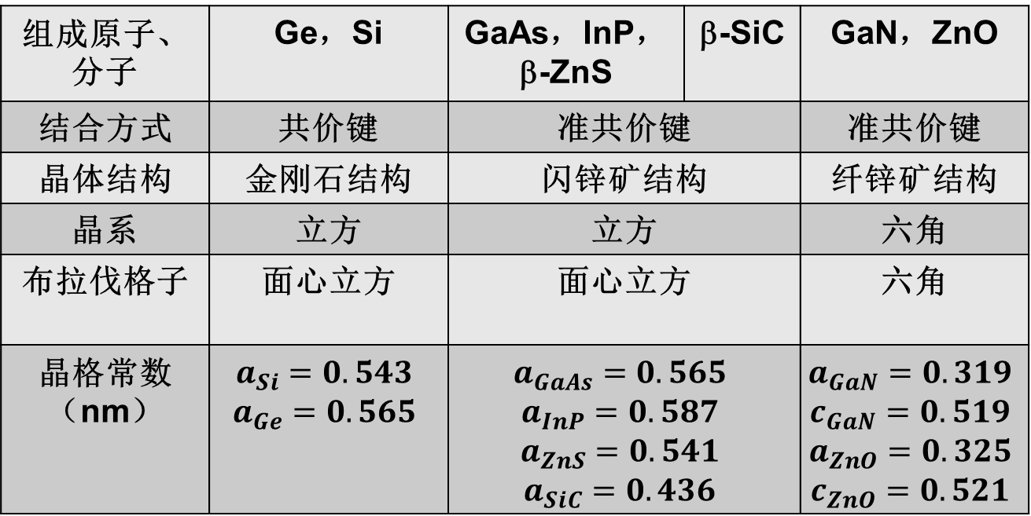
常见的半导体晶体结构
组成原子、分子 | Ge，Si | GaAs，InP， β-ZnS | β-SiC | GaN，ZnO
结合方式 | 共价键 | 准共价键 |  | 准共价键
晶体结构 | 金刚石结构 | 闪锌矿结构 |  | 纤锌矿结构
晶系 | 立方 | 立方 |  | 六角
布拉伐格子 | 面心立方 | 面心立方 |  | 六角
晶格常数（nm） | $$a_{Si}=0.543$$ $$a_{Ge}=0.565$$ | $$a_{GaAs}=0.565$$ $$a_{InP}=0.587$$ $$a_{ZnS}=0.541$$ $$a_{SiC}=0.436$$ |  | $$a_{GaN}=0.319$$ $$c_{GaN}=0.519$$ $$a_{ZnO}=0.325$$ $$c_{ZnO}=0.521$$
Notes:
在我们课上介绍一些常见半导体的晶体结构。需要大家记住的包括于半导体对应的结合方式、晶体结构类型，属于什么晶系，对应什么布拉伐格子。对于晶格常数不需要记住，但是对于晶格常数的大小大约在那个范围内要做到心里有数。可以看出，所有的晶格常数都在5埃左右，六角结构的a要小一些，在3埃左右。这里要注意的就是SiC结构或者ZnS结构这样的晶体，同种元素的固体可以形成不同种类的晶体。如：如SiC有闪锌矿结构的beitaSiC，也有六角结构的6H-SiC。C元素可以形成金刚石结构的金刚石，六角或者三角结构的石墨，六角对称的二维石墨烯结构。

Slide 18

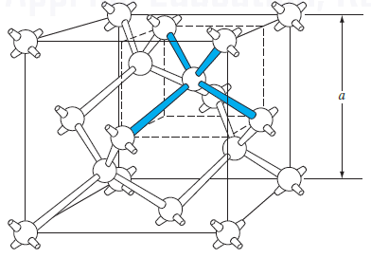
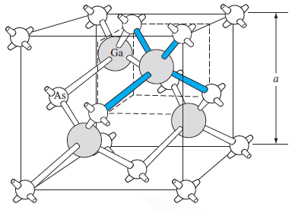
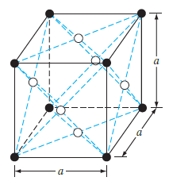
金刚石结构
闪锌矿结构
X
X
2
X
X
1
Notes:
先来观察属于立方晶系的面心立方结构。面心立方结构是单胞，单胞参数只有一个，就是立方体的边长，晶格常数a。此面心立方体中的格点在面心上用空心园来代替。但是要知道，无论是立方体8个顶点上，还是6个面心上的格点都是完全等同的。
金刚石，Ge，Si半导体是金刚石结构。这是金刚石结构晶体的原子结构。金刚石结构中只有一种原子，在立方体8个顶点，6个面心各有一个原子，在立方体的对角线，在两两相交的对角线上分别在四分之一和四分之三位置上各有一个原子。一个原子与周围四个原子形成共价键，形成一个正四面体结构。来观察是否所有的原子都是完全等价的。看在立方体顶点的原子1，在他的斜向上体对角线四分之一的位置有一个原子2，而这个原子斜向上四分之一体对角线的位置确没有原子。可见在顶点和在立方体内的这个原子是不等同的。每个立方体顶点的斜上方对角线四分之一的位置都有一个原子。再看面心，面心的原子的斜上方四分之一的位置也有一个原子。在顶点和面心上的原子是等同的。在立方体内部的4个原子是等同的。金刚石结构由两套面心立方格子的原子套购而成，其中一套面心立方格子上的原子相对于另一套面心立方格子上的原子在体对角线方向移动了四分之一体对角线长。所以在面心立方格子中一个格点包含两个不等价的原子，一个原子在另一个原子的体对角线四分之一的位置。再观察闪锌矿结构晶体单胞中原子构成。
闪锌矿结构中包含两种原子。每种原子都形成面心立方格子，两套格子的相对位置类似金刚石结构。如GaAs结构，有一套Ga原子面心立方格子和一套As原子面心立方格子套购而成。Ga相对于As的位置在体对角线四分之一的位置。一个Ga原子和4个As原子配位形成正四面体结构。金刚石结构的晶体和闪锌矿结构的晶体都属于立方晶系，布拉伐格子都是面心立方。所不同的是金刚石结构由同种原子构成，闪锌矿结构由两种原子构成。实际晶体的晶格常数不同。当然物理性质、化学性质也不同。

Slide 19
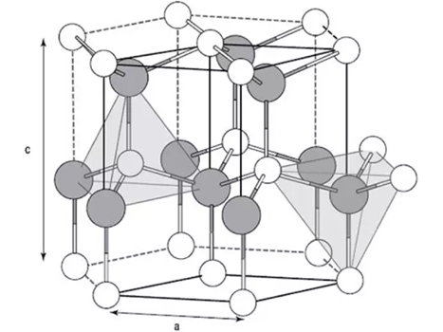
纤锌矿结构
Ga
Ga
Ga
N
Ga
Notes:
再来观察六角结构的纤锌矿结构的半导体晶体结构。六角结构的单胞需要知道两个常数来确定，即六棱柱的底边长度a，和六棱柱的高c。来看纤锌矿结构的原子排列方式。纤锌矿的晶体如GaN由两种元素原子组成，用小的空心园代表Ga原子，大的灰色园代表N原子，可以看出在六棱柱的顶点和上下面心出都是Ga原子。在六棱柱二分之一的位置，在相隔的三角形的中心位置各有一个Ga原子。在每个Ga原子上方小于二分之一六棱柱高的位置都有一个N原子，Ga和N之间形成1：4配位，一个Ga和4个N原子形成四面体结构，但是不是正四面体结构。这就是纤锌矿结构晶体在单胞中原子的排列。

Slide 20
常见的半导体晶体结构小结
对于常见的半导体，至少我们课上给出的半导体，能够给出晶体结构，布拉伐格子，属于什么晶系，能够画出原胞、单胞、晶体结构中原子位置。

